Slide 1
CÔNG NGHỆ 8
GIÁO VIÊN: NGUYỄN THỊ HOÀNG TRÂM

Slide 2
BÀI 13
BẢN VẼ LẮP

Slide 3
NỘI DUNG
I. NỘI DUNG CỦA BẢN VẼ LẮP
II. ĐỌC BẢN VẼ LẮP

Slide 4

I.
NỘI DUNG CỦA BẢN VẼ LẮP

Slide 5
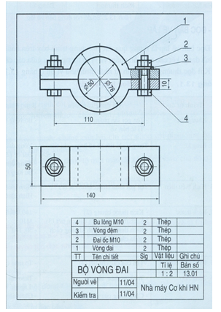
QUAN SÁT

Slide 6
QUAN SÁT

Slide 7

01
02
Khung tên
Bảng kê
03
04
Hình biểu diễn
Kích thước
I. NỘI DUNG CỦA BẢN VẼ LẮP

Slide 8
CÂU HỎI
Bản vẽ lắp và bản vẽ chi tiết khác nhau điểm nào?
Tại sao?

Slide 9
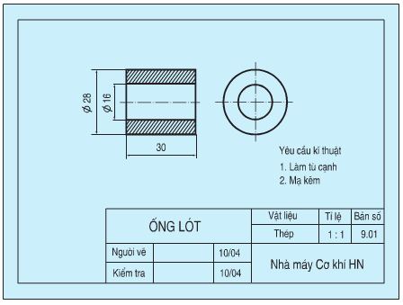

Slide 11

ĐỌCBẢN VẼ LẮP
II.

Slide 12
TRÌNH TỰ ĐỌC | NỘI DUNG CẦN HIỂU | BẢN VẼ HÌNH 13.1
1. Khung tên | Tên gọi sản phẩm Tỉ lệ bản vẽ
2. Bảng kê | - Tên gọi chi tiết và số lượng chi tiết
3. Hình biểu diễn | - Tên gọi hình chiếu, hình cắt
4. Kích thước | Kích thước chung Kích thước lắp giữa các chi tiết Kích thước xác định khoảng cách giữa các chi tiết
5. Phân tích chi tiết | - Vị trí của các chi tiết
6. Tổng hợp | Trình tự tháo lắp Công dụng của sản phẩm

Slide 14
BÀI TẬP
Chép bài
Học bài
Xem trước bài 15

